Slide 1

WELCOME TO OUR
PRESENTATION
Лекция 5. Введение в базы данных (БД).
Чесноков Сергей Евгеньевич, shesnokov@gmail.com

Slide 2


2
Введение в базы данных (БД)
PAGE
…
ПОНЯТИЕ БАЗ ДАННЫХ (БД)

Slide 3
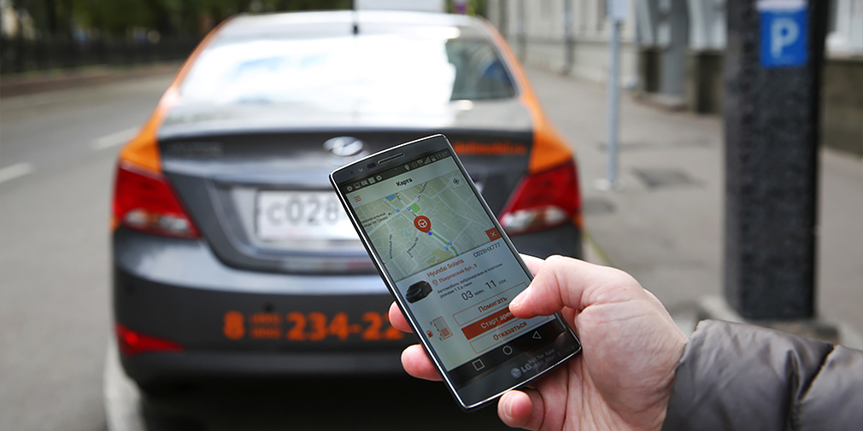
7
Введение в базы данных (БД)
PAGE
...
Задание 1
Сделать описание предметной области для создания БД информационной системы каршеринга.

Slide 4
12
Введение в базы данных (БД)
PAGE
...
Задание 2
Приведите описание таких структур данных, как дерево и список. Как они формируются (заполняются)? Какие операции совершаются с элементами этих структур?

Slide 5
21
Введение в базы данных (БД)
PAGE
...
Задание 3
На основе описания предметной области Задания 1, составьте диаграмму или описание модели «сущность-связь».

Slide 6


Slide 7
THANKSFOR
COMING
See you soon

